Slide 1
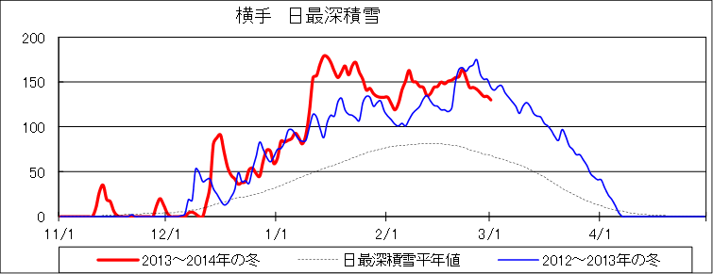
東北地方の 長期積雪終日の予測
須田卓夫（仙台管区気象台）

Slide 2
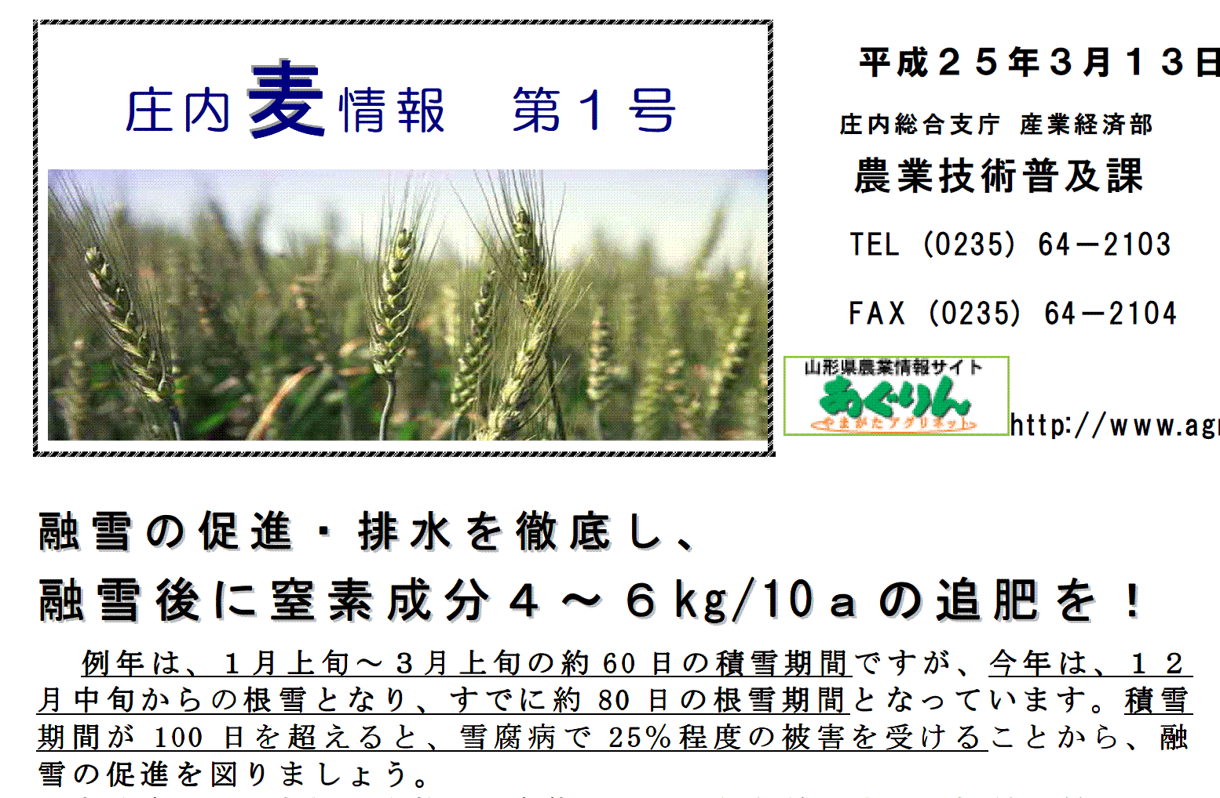
長期積雪終日が遅れると・・・・
仙台管区気象台の認識
積雪期間が100日を超えると麦の雪腐病発生が懸念される。また、最近の農家は稲以外にも大豆や麦を複合的に栽培している。融雪の遅れによって農作業の時期がひとつ遅れるとその後の作業にも影響する。融雪剤散布の判断、農作業計画等の技術指導において予想は利用されるだろう。

Slide 3
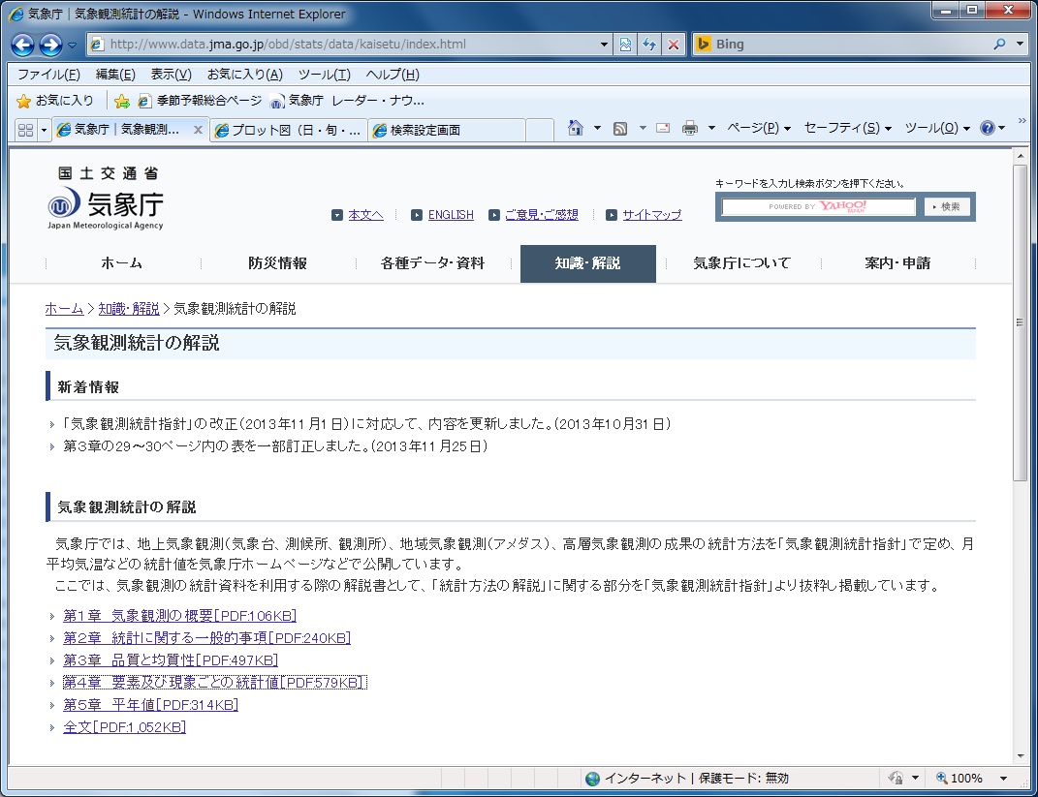
長期積雪と終日の定義（気象観測統計指針）

Slide 4
長期積雪と終日の定義（気象観測統計指針）
長期積雪の算出方法
積雪の長期にわたる継続は社会的な影響が大きく、多雪地域ではこれを根雪と呼んで大きな関心が寄せられている。根雪の概念は地方ごとにその内容に少しずつ違いがあるが、下記の統計基準は大勢により、また作業上の便宜を考慮して決められたものである。これを「積雪の長期継続期間」または「長期積雪」（略称）と呼ぶ。
長期積雪の決め方
積雪継続の長さが欠測を除いて30 日以上にわたるとき、その初日から終日までの期間を長期積雪とする。ただし
① 積雪継続の長さが10 日以上の期間が2 つある場合は、その間の無積雪日または欠測の合計が5 日以内ならばその2 つの期間を通じて積雪が継続したものとみなす。積雪継続の長さが10 日以上の期間が3 つ以上ある場合にも、隣りあった2 つの期間についてそれぞれ上と同様に取り扱う。
② 積雪の継続の有無は積雪の深さの日最大値による積雪の有無で決める。
③ この方法による長期積雪が、1 寒候年に2 つ以上あるときは、それらを順次第1、第2、・・・・・、第m 長期積雪とする。

Slide 5
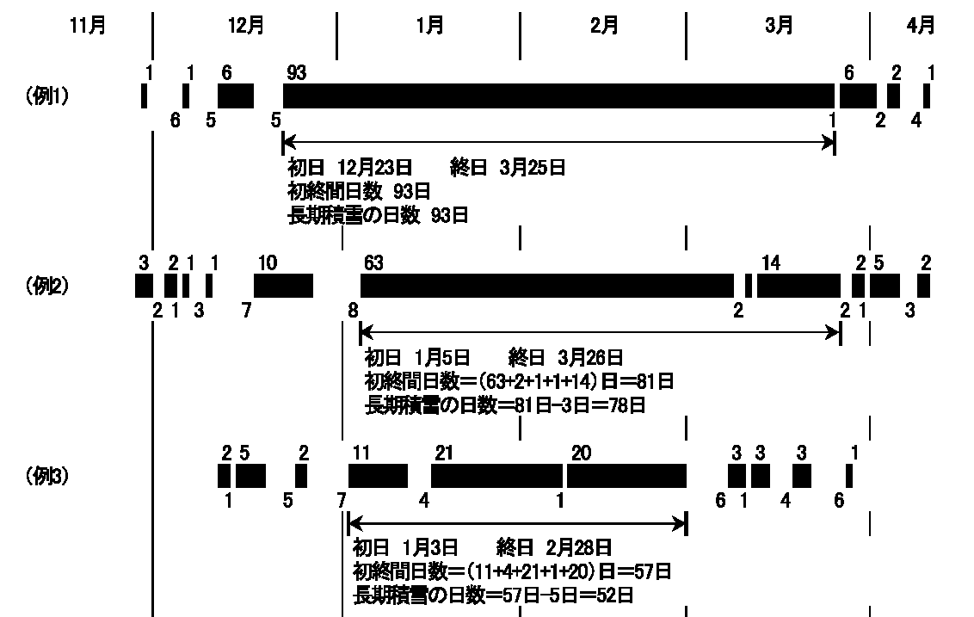
長期積雪と終日の定義（気象観測統計指針）
例1 は10 日以上の継続が１回の場合
例2は10日以上の継続が3回あるが、最初の継続（10日間）と第2の継続（63日間）は中間の無積雪日が多いため接続せず、第2と第3継続（14日間）は、中間の無積雪日の合計が3日であるから接続する。
例3は30日以上の継続期間はないが、10日以上の期間が接続されて長期積雪となった例。
長期積雪のとり方
横軸は月日で積雪があった日の継続を太い線で示す。その継続日数は線の上に、中間の無積雪日の日数は線の下に数字で示す。矢印は長期積雪の期間。
積雪の深さ0cmを積雪なしと扱って、アメダスデータから長期積雪終日を求めた。
気象官署、特別地域気象観測所（地上気象観測地点）のデータも同様に扱った。

Slide 6
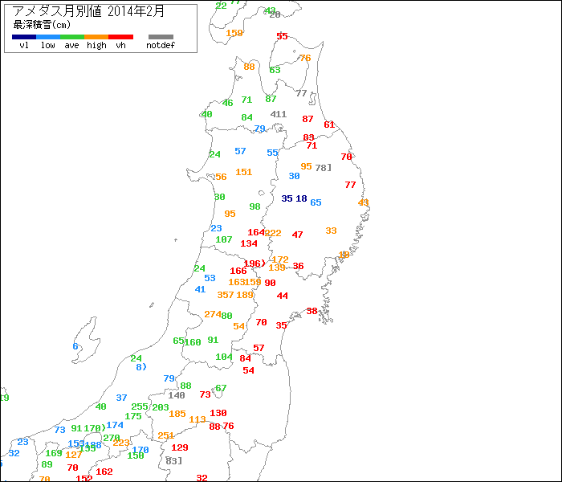
気象庁の積雪観測点
予想対象地点
青森
五所川原
鷹巣
横手
雫石
新庄
櫛引
長井
気象庁の積雪観測点（2014年2月の月最深積雪）
色分けは階級区分を表す。まるで囲んだ8地点は今回選んだ予想対象地点。

Slide 7
予想方法（統計的手法）
気候データを用いて重回帰分析。簡単な予想式を作る。３月上旬に農業関係機関に提供。
重回帰式 Y = a + b1・ X1 + b2・ X2 + b3・ X3
Y ：予想したい長期積雪終日（3月1日からの日数で表す。3月1日は0日。）
a ：重回帰式の定数項で、いわゆるゲタ。
X1 ：2月の東北地域平均気温（平年偏差で表し、単位は℃）、b1はその回帰係数。
X2 ：3月の東北地域平均気温（平年偏差で表し、単位は℃）、b2はその回帰係数。
X3 ：3月1日の日最深積雪（単位はcm）、b3はその回帰係数。
データ
・1984～2013年の30年間のデータ
・東北地方では1980年以降積雪計の展開が始まり、1984年頃にほぼ2013年現在と同じ観測地点数になった
・30年間で24年以上長期積雪終日の観測値がある地点を計算（77地点中、63地点）
エクセルの分析ツールを利用

Slide 8
重回帰分析の結果
予想式の精度
・重相関係数が0.9以上、かつ、誤差の標準偏差が5.0日未満の地点が30地点あった
・重相関係数が0.8を下回った地点は、酸ケ湯、三戸、鹿角、二戸、葛巻、西会津の6地点
予想地点
・長期積雪終日の30年平均値が3月中旬から4月上旬の地点の中で
・精度のよい地点 青森、鷹巣、横手、新庄
・予想精度が少し悪いが広い平地の代表地点 五所川原、雫石、櫛引、長井
2月の気温が1℃違うと長期積雪終日に最大で1日程度、3月の気温が1℃違うと3～5日程度、3月1日の積雪が10cm違うと2日程度の遅早が生じる。

Slide 9
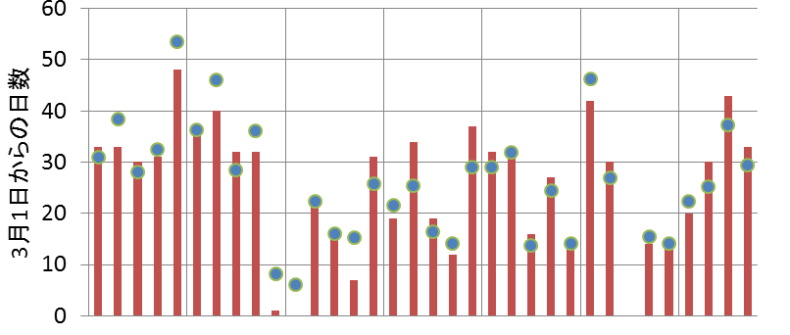
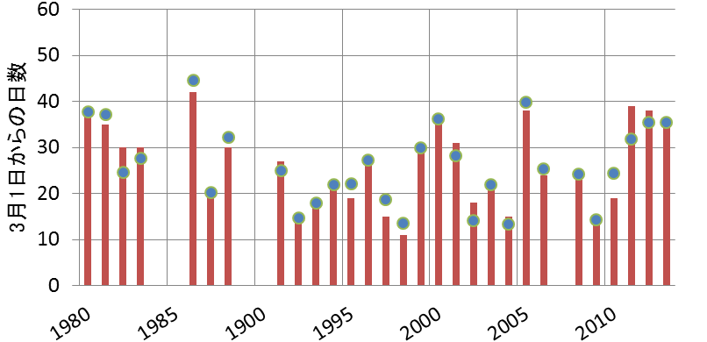
予想の精度
青森
長期積雪終日が30年平均より遅い年に注目すると、
青森、五所川原、雫石、櫛引、長井では、 実況が予想より7日程度遅れたり早まったりする年がある。
鷹巣、横手、新庄では大きくずれることが少ない。
大きくずれる年は、地点によって異なる。
横手
棒は長期積雪終日の実況、丸は予想、横線は30年平均値。

Slide 10
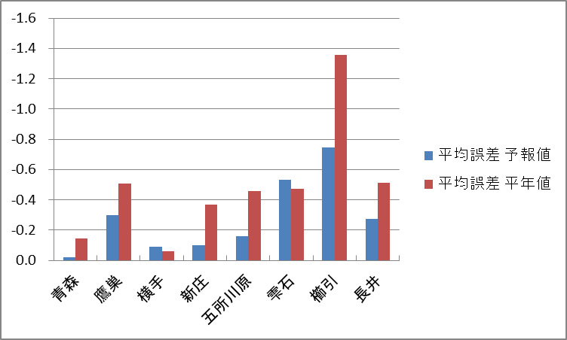
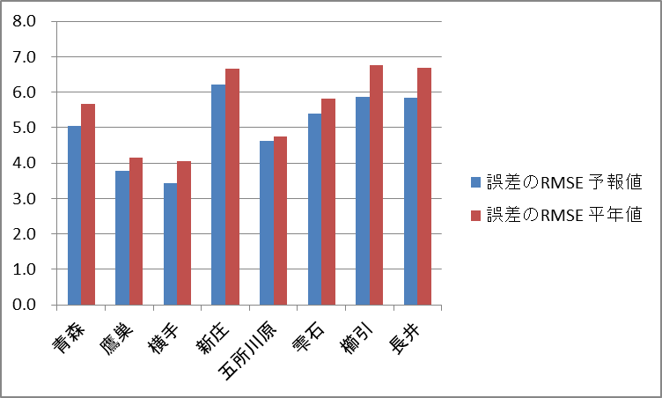
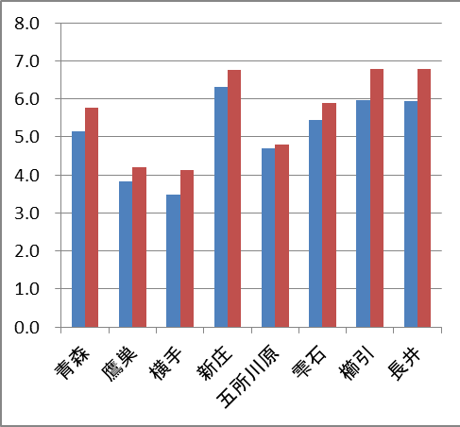
予想の検証
1か月予報のアンサンブル平均値（ハインドキャストデータ、3月1日からの4週平均気温）を重回帰式に入力。平年値を入力するより精度よい予想だった。
左から、平均誤差、誤差のRMSE、誤差の標準偏差。青は3月の月平均気温として予報値を入力、赤は平年値を入力。

Slide 11
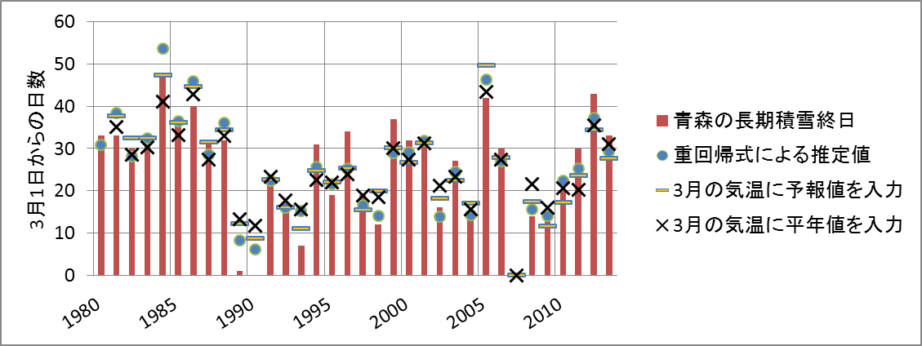
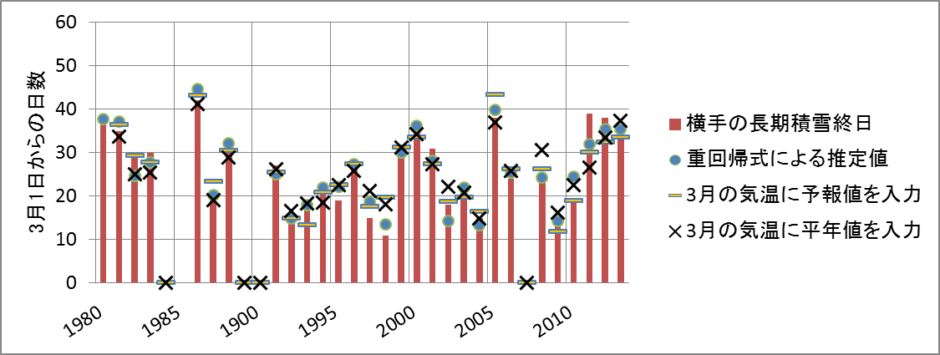
予想の検証
青森
横手
棒は長期積雪終日の実況、丸は予想、横線は30年平均値。横棒は3月の気温に予報値を入力、×印は平年値を入力。

Slide 12
まとめ 今年の予想
横手では平均より2週間程度、新庄では10日程度、長期積雪終日が遅い可能性がある。
そのほかの所は、平均的。
課題
予測が大きくはずれる要因は？
・3月に大雪の日が複数回あると、予想より遅れる。これは困る。
・計算直前の2月末に大雪があっても、雪はさっさと解ける。頭で補正？
・日本海低気圧が発達し南風が強まることが何回かある。予想は難しい。

